Slide 1






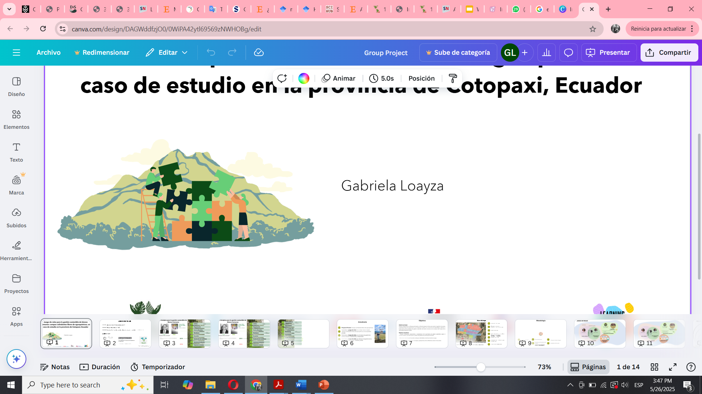
Objetos frontera para la transdisciplinariedad: Avances conceptuales desde territorios libres de pesticidas en Ecuador
Olivier Dangles, Mayra Coro, Gabriela Loayza, Sammia Quisintuña, Diego Mina y Tania González
Comunidad de Práctica 2025 – Ecuador

Slide 2
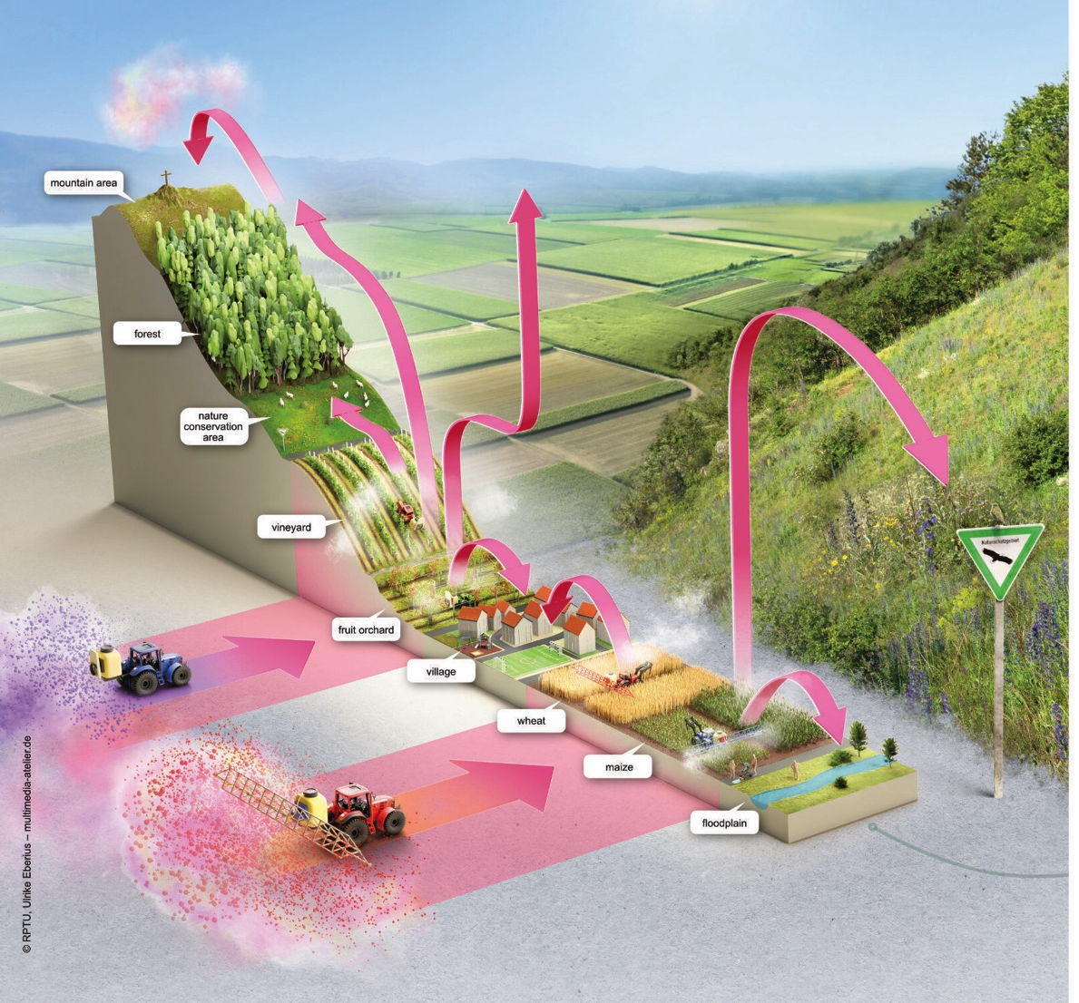
LOS PESTICIDAS: UN PROBLEMA A NIVEL DEL TERRITORIO
DIMENSIÓN FÍSICA
DIMENSIÓN SOCIAL
DIMENSIÓN ECOLÓGICA

Slide 3
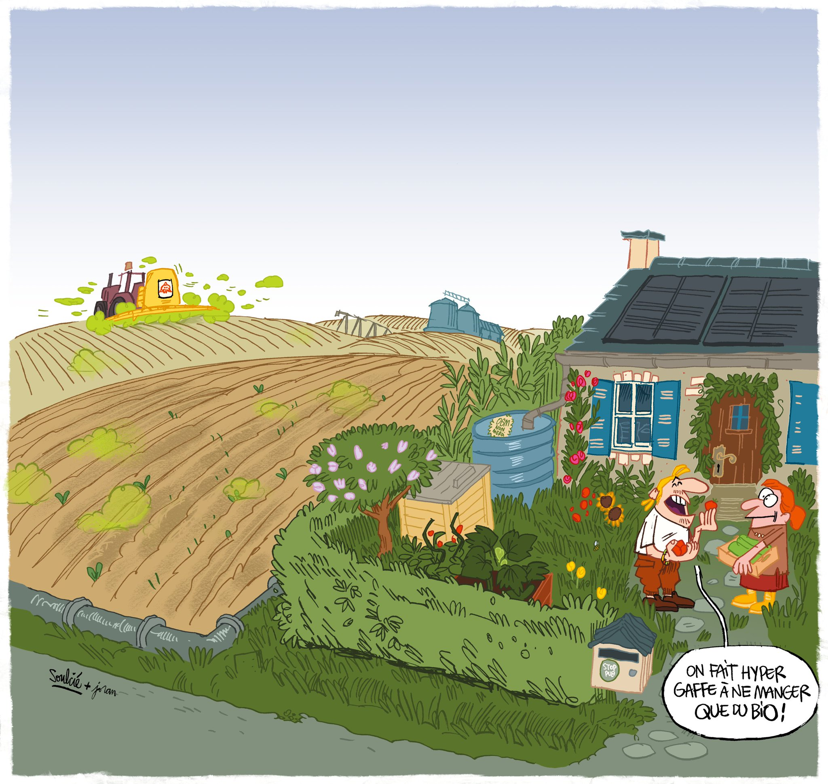
LOS PESTICIDAS: SE PIENSAN SOLUCIONES A NIVEL DEL CAMPO
DIMENSIÓN FÍSICA
DIMENSIÓN SOCIAL
DIMENSIÓN ECOLÓGICA
¡SÓLO
CULTIVAMOS PRODUCTOS ECOLÓGICOS!

Slide 4
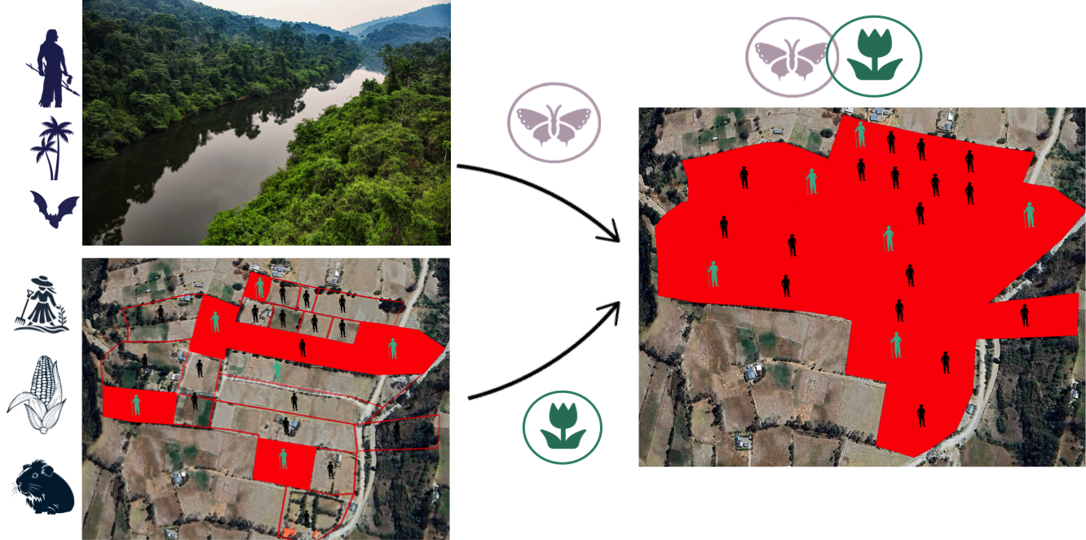
OASIS: APOSTAR PARA UN CAMBIO DE PARADIGMA

Slide 5
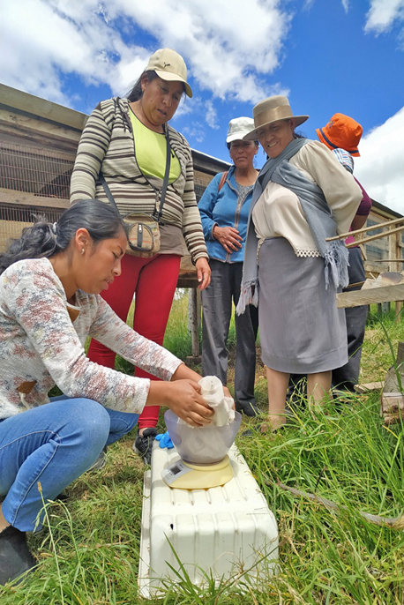

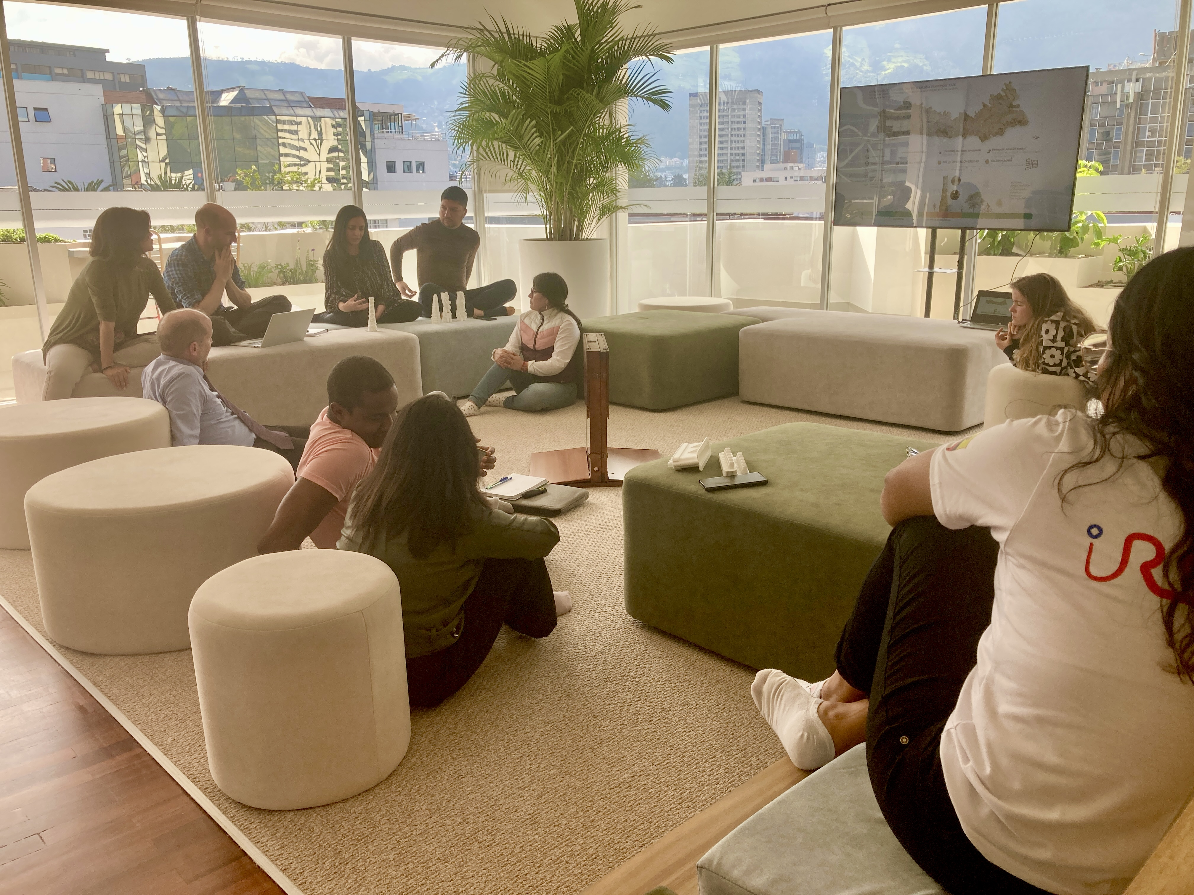
OASIS: BUSCANDO IMPACTOS A TODOS NIVELES
AGRICULTORES
POLÍTICAS PÚBLICAS
INSTITUCIONES
EPISTEMIOLOGÍA DE LA INVESTIGACIÓN

Slide 6
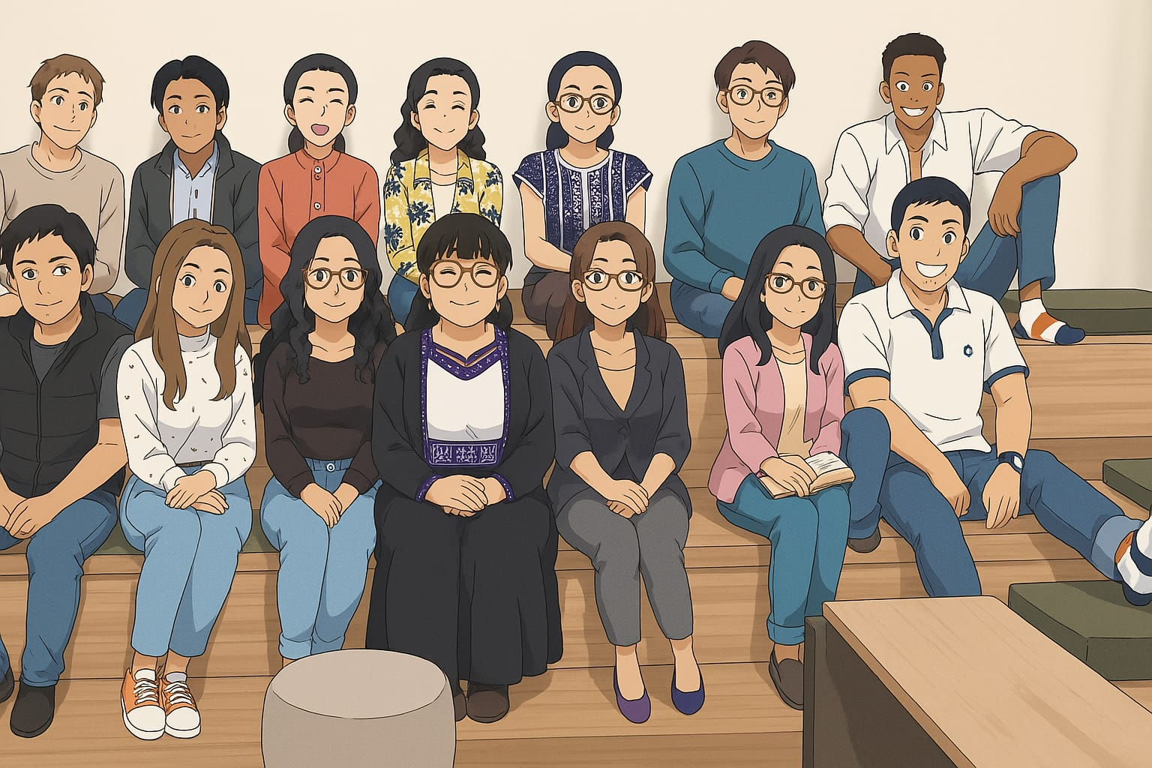
OASIS: EL EQUIPO

Slide 7
OBJETOS LIMITROFES / BOUNDARY OBJECTS

Slide 8
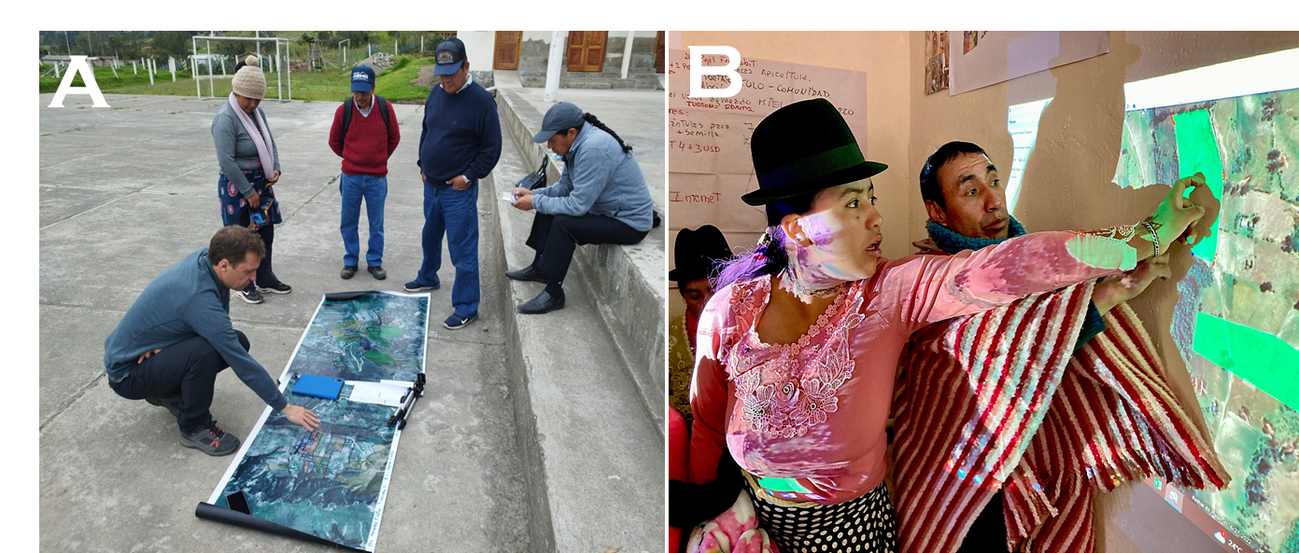
TERRITORIOS

Slide 9
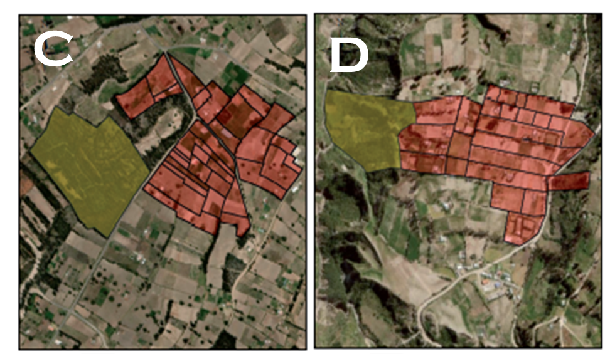
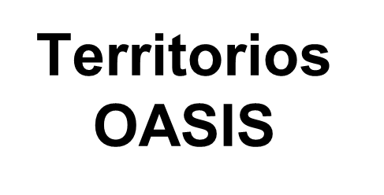
TERRITORIOS

Slide 10
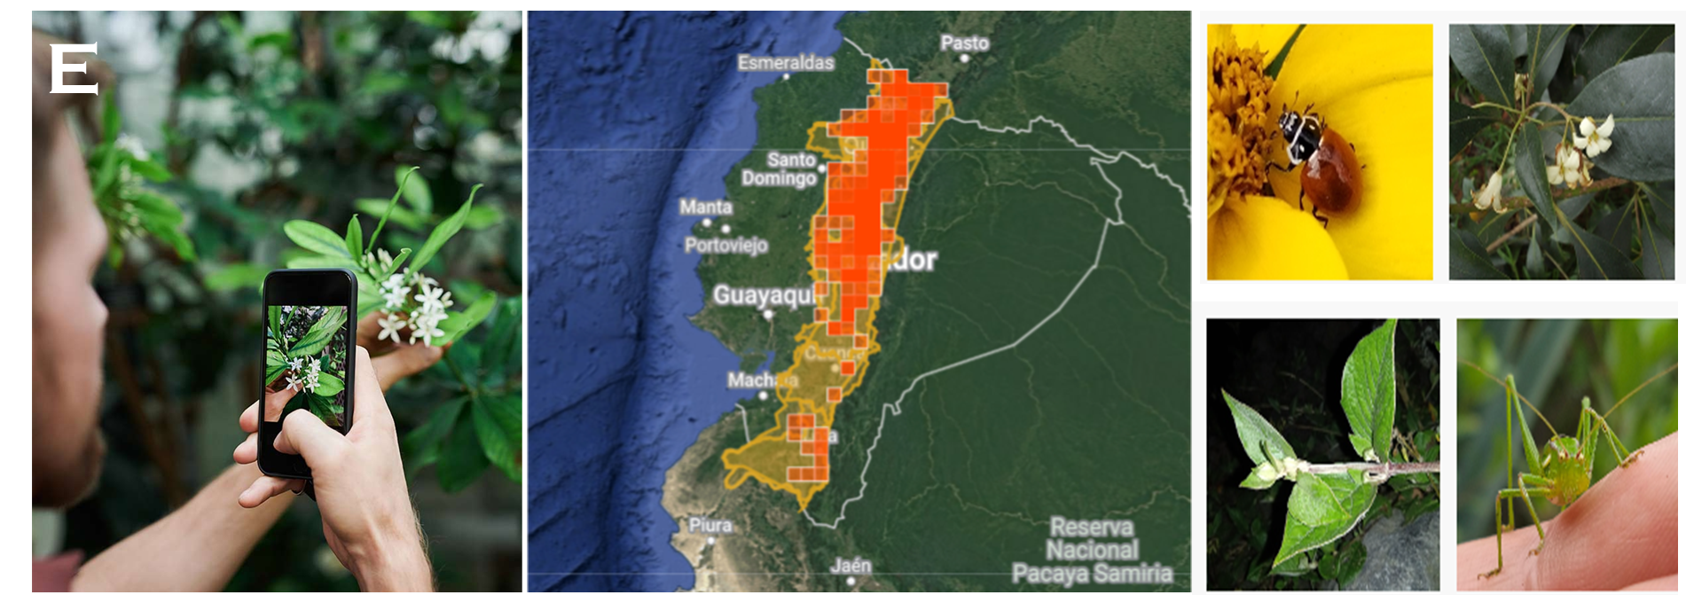
TERRITORIOS

Slide 11
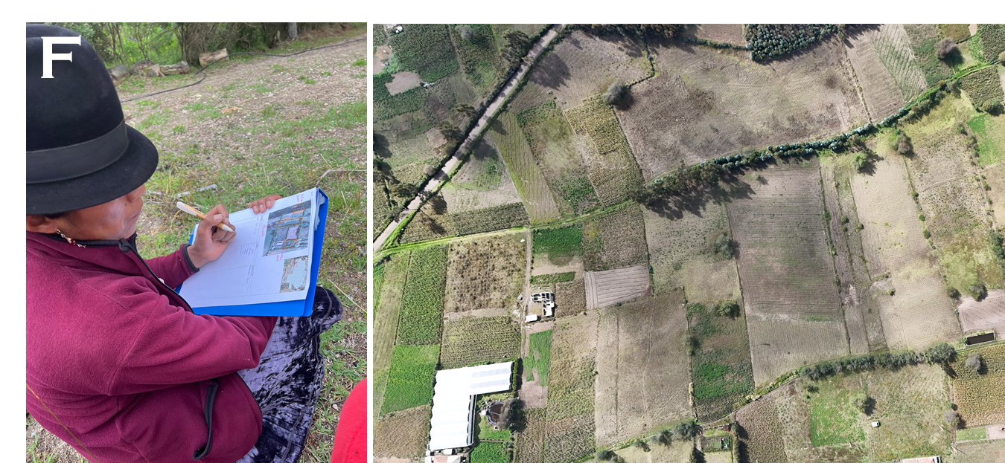
TERRITORIOS

Slide 12
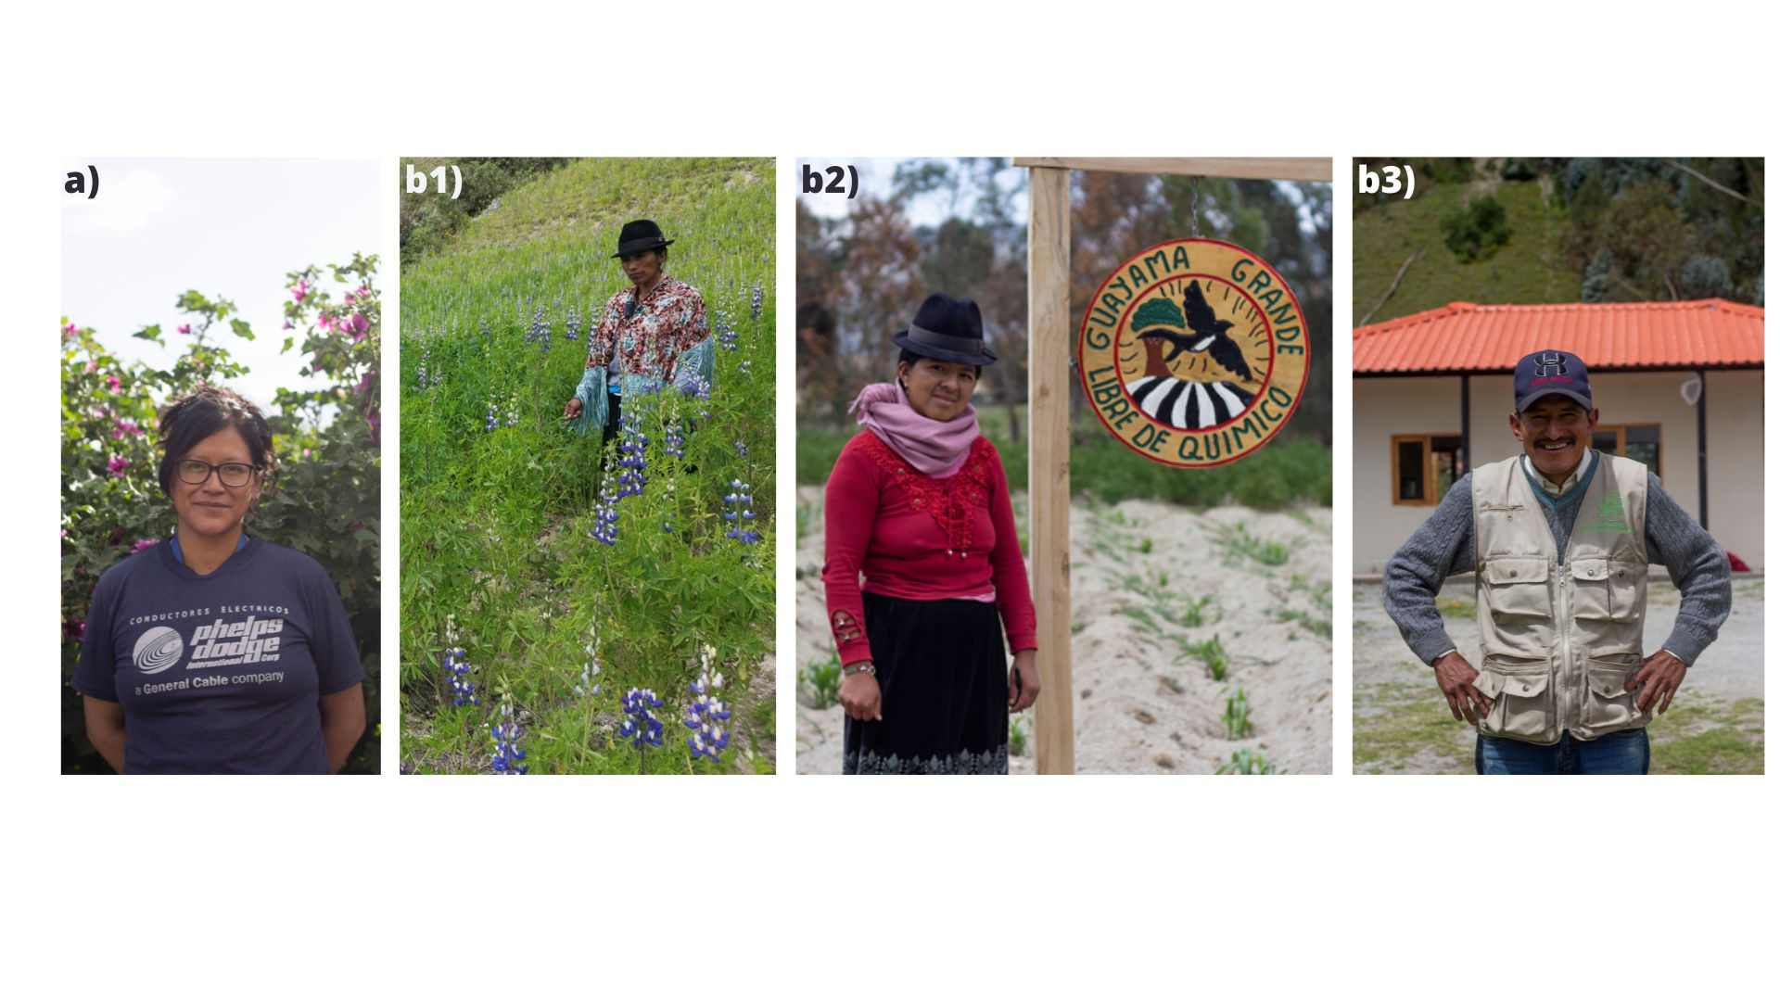
CHAKRAKAMAK
chakra: parcela de cultivos kamak: cuidador/a
Fotografías de las y el chakrakamak: a) Verónica Sinchiguano de Aláquez, b) chakrakamas de Guayama Grande b1) Rosa Pilaguano,b2) Laura Molina y b3) Francisco Pilatasig

Slide 13

CHAKRAKAMAK

Slide 14
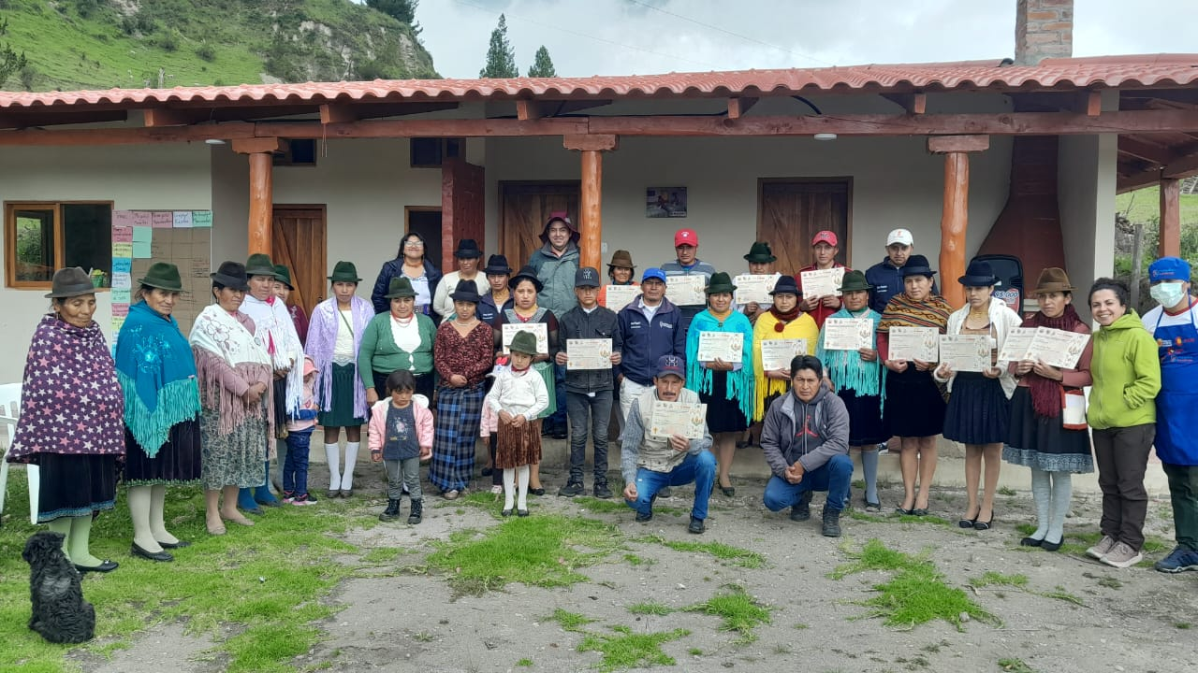
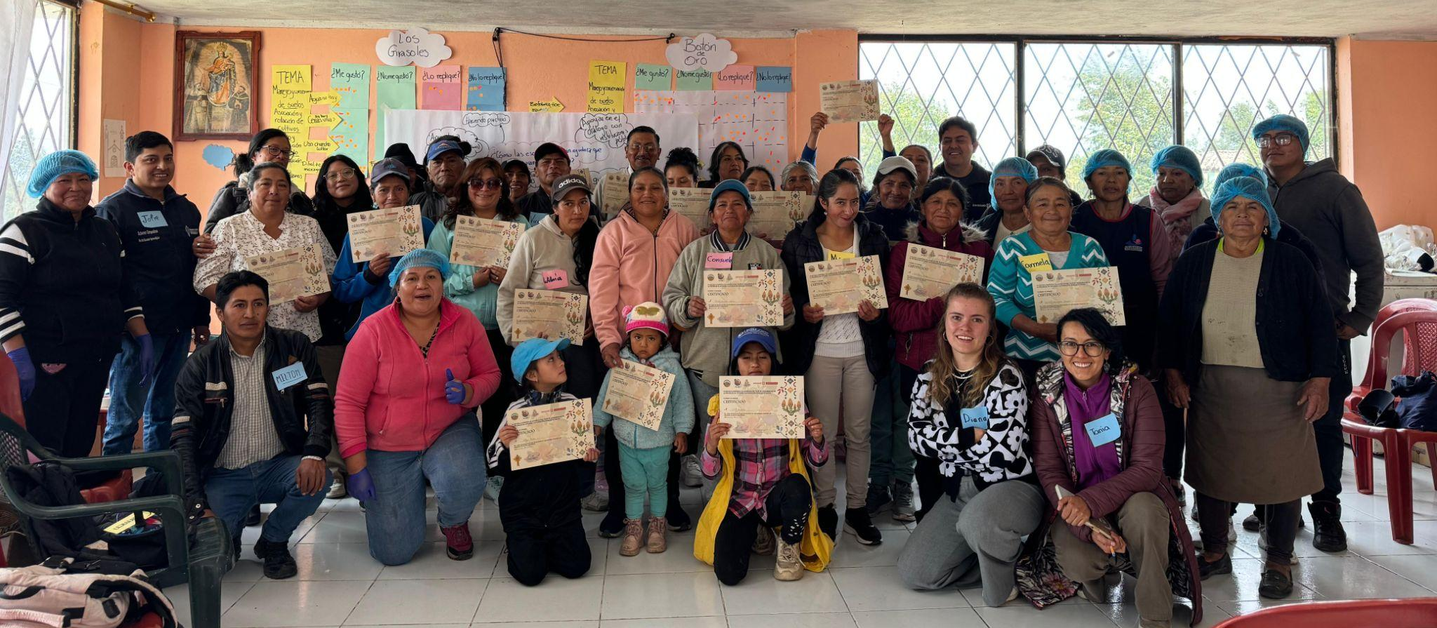
ESCUELAS CAMPESINAS DE AGROECOLÓGIA
Procesos de formación de campesinx a campesinx que promueven la agroecología desde un enfoque político y práctico, apoyan al fortalecimiento de los O´wasis y su expansión.
Alaquez- 38
Guayama -15

Slide 15
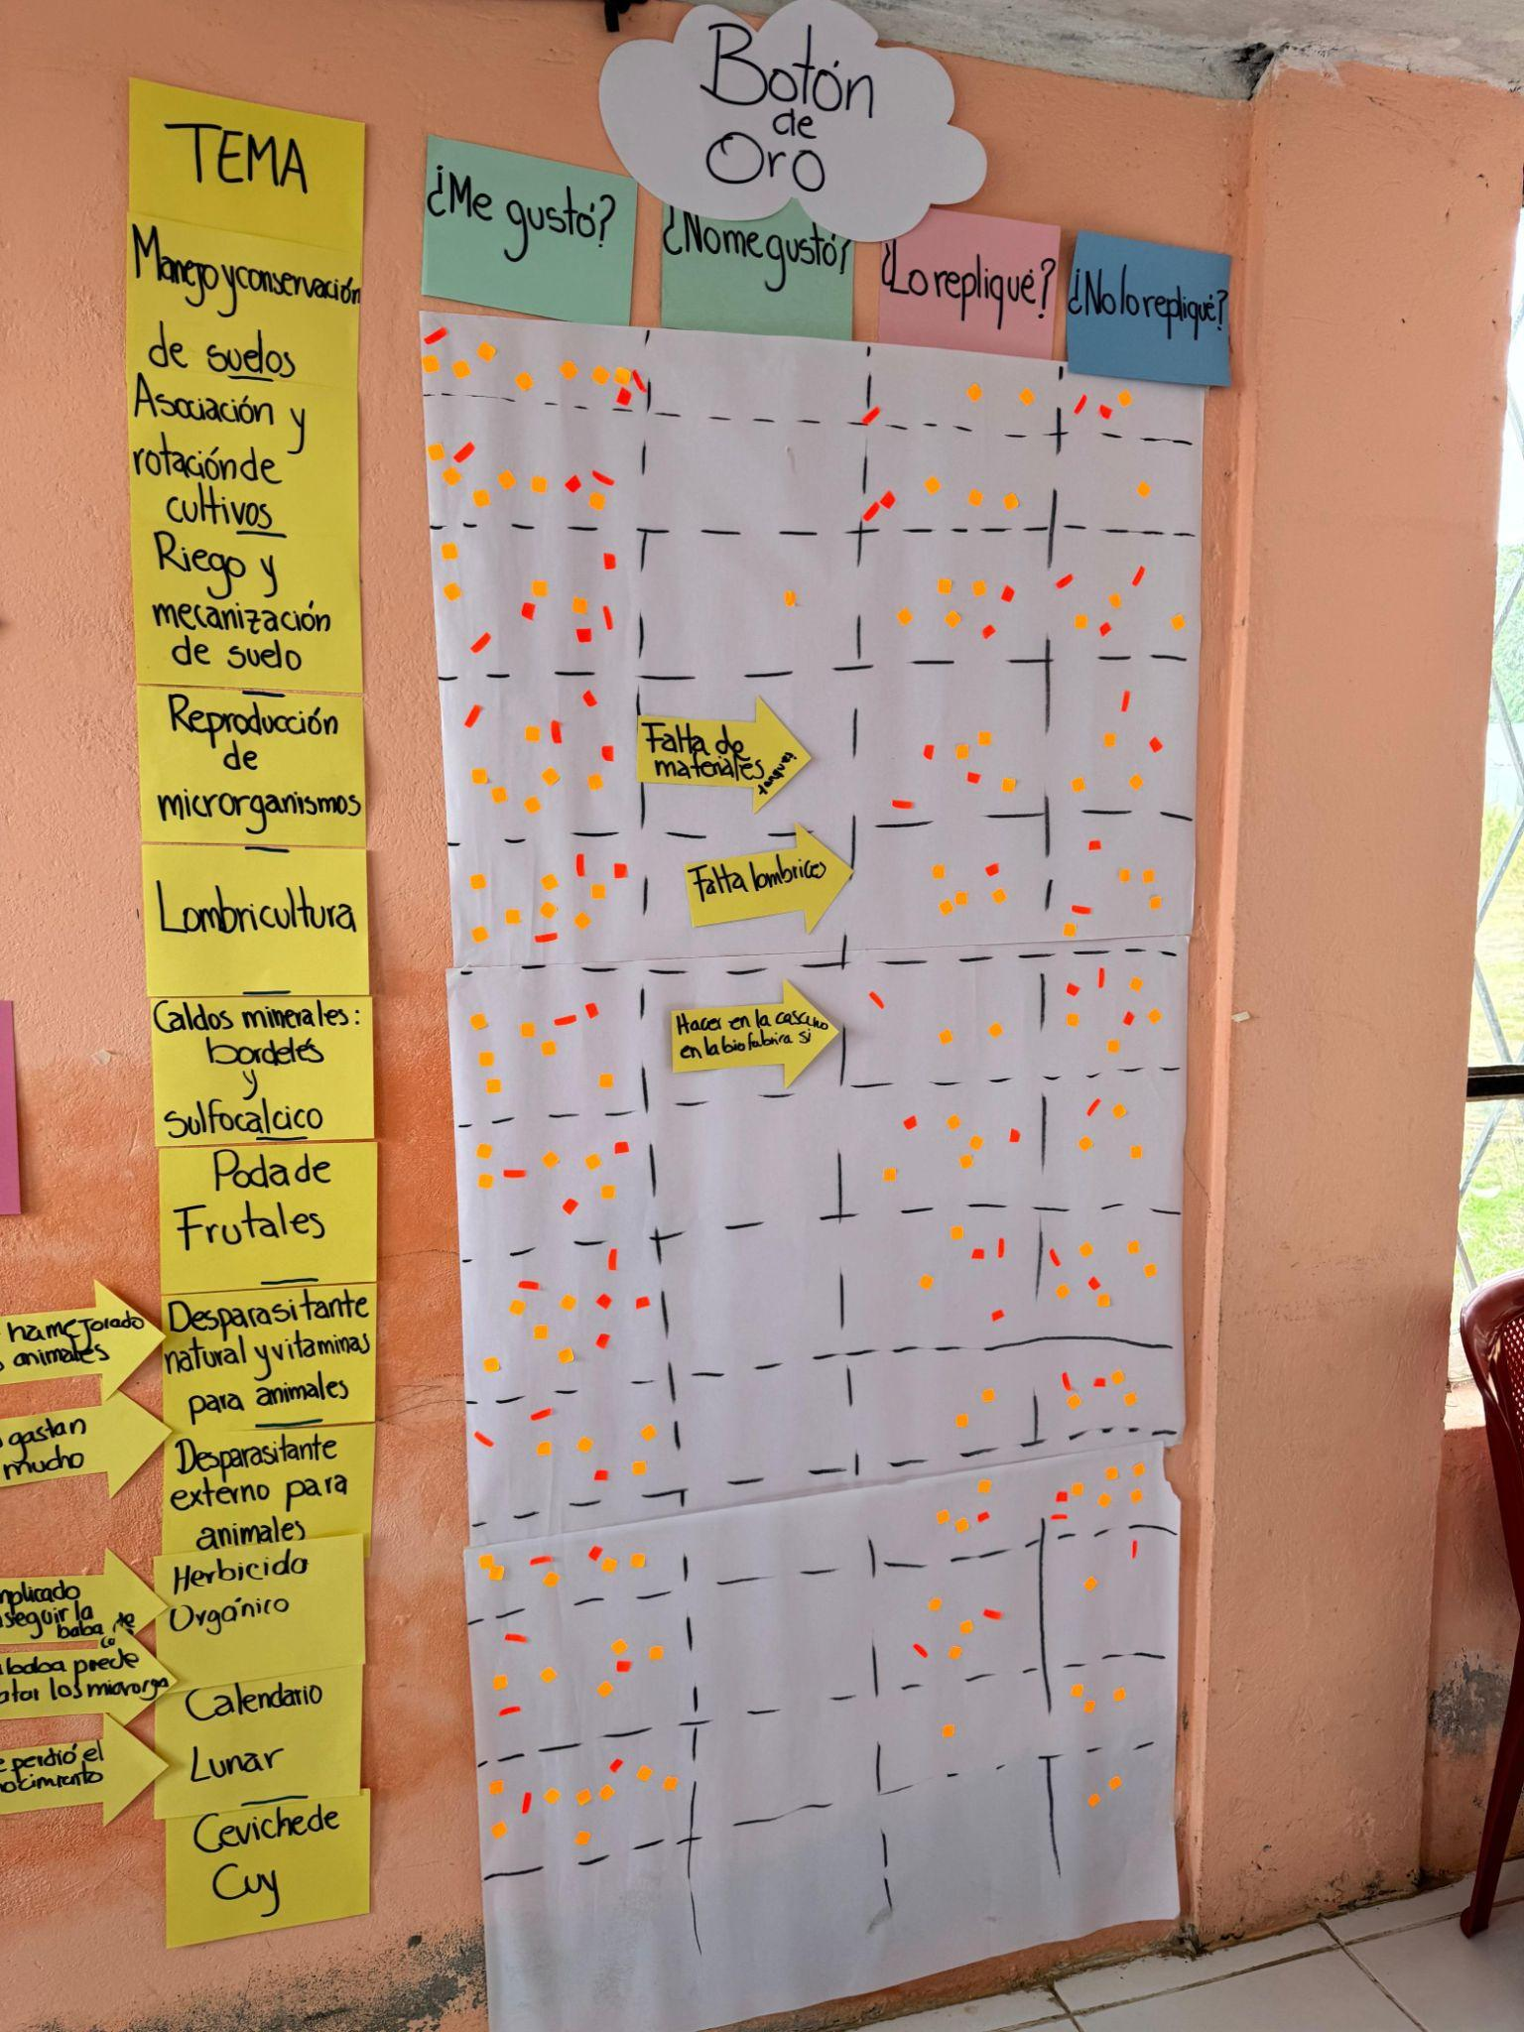
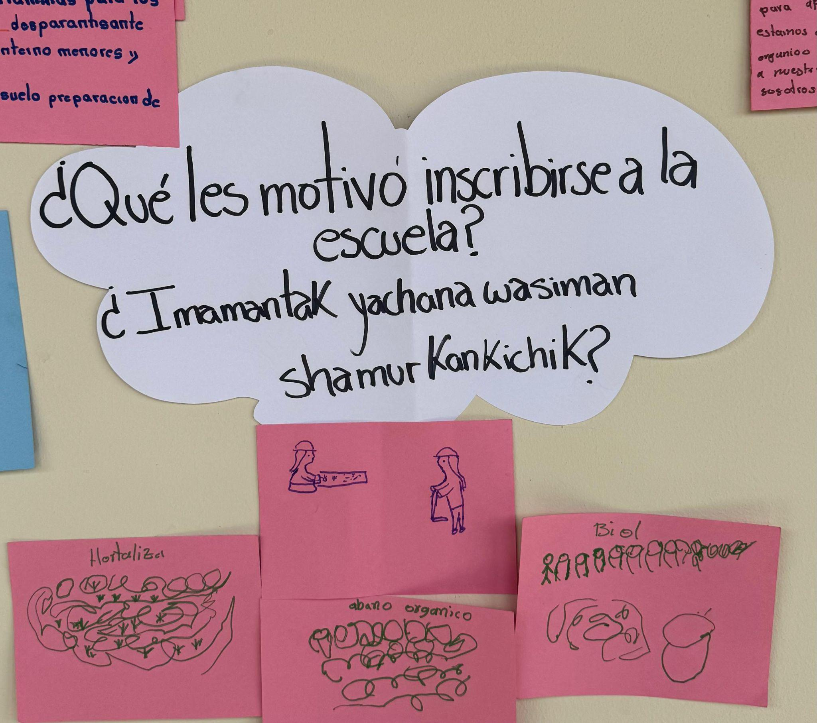
ESCUELAS CAMPESINAS DE AGROECOLÓGIA
Procesos de formación de campesinx a campesinx que promueven la agroecología desde un enfoque político y práctico, apoyan al fortalecimiento de los O´wasis y su expansión.
Alaquez- 38
Guayama -15

Slide 16
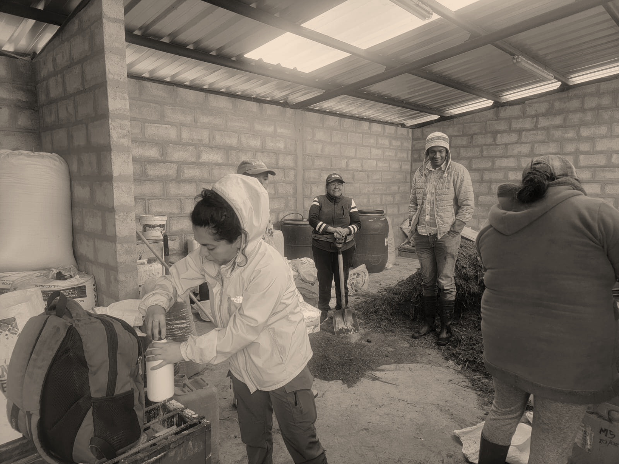



INFRAESTRUCTURA
Documentar el proceso de co-construcción de la biofábrica en base de la acción colectiva
P3: Los OASIS son sostenibles porque sí, porque no?
"No es cocina ni laboratorio, pero se mezcla y se espera.
No hace comida, pero alimenta la tierra entera.
Sin veneno, con paciencia, da vida y no enfermedad.
¿Sabes qué es este lugar donde el campo aprende a sanar?"
CORNELL NOTES
REGLAMENTO BIOFÁBRICA
ENTREVISTAS EQUIPO TÉCNICO

Slide 17

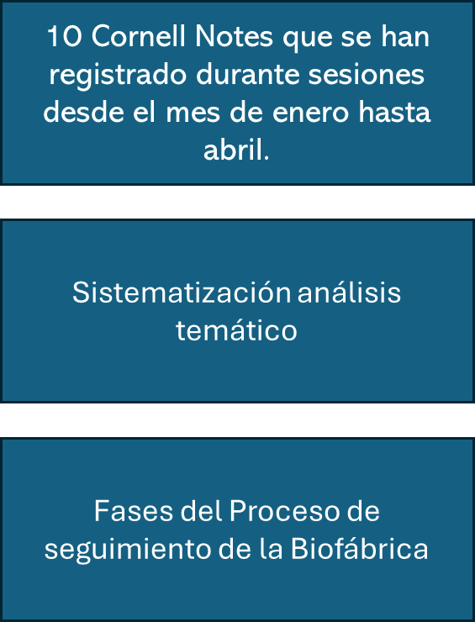
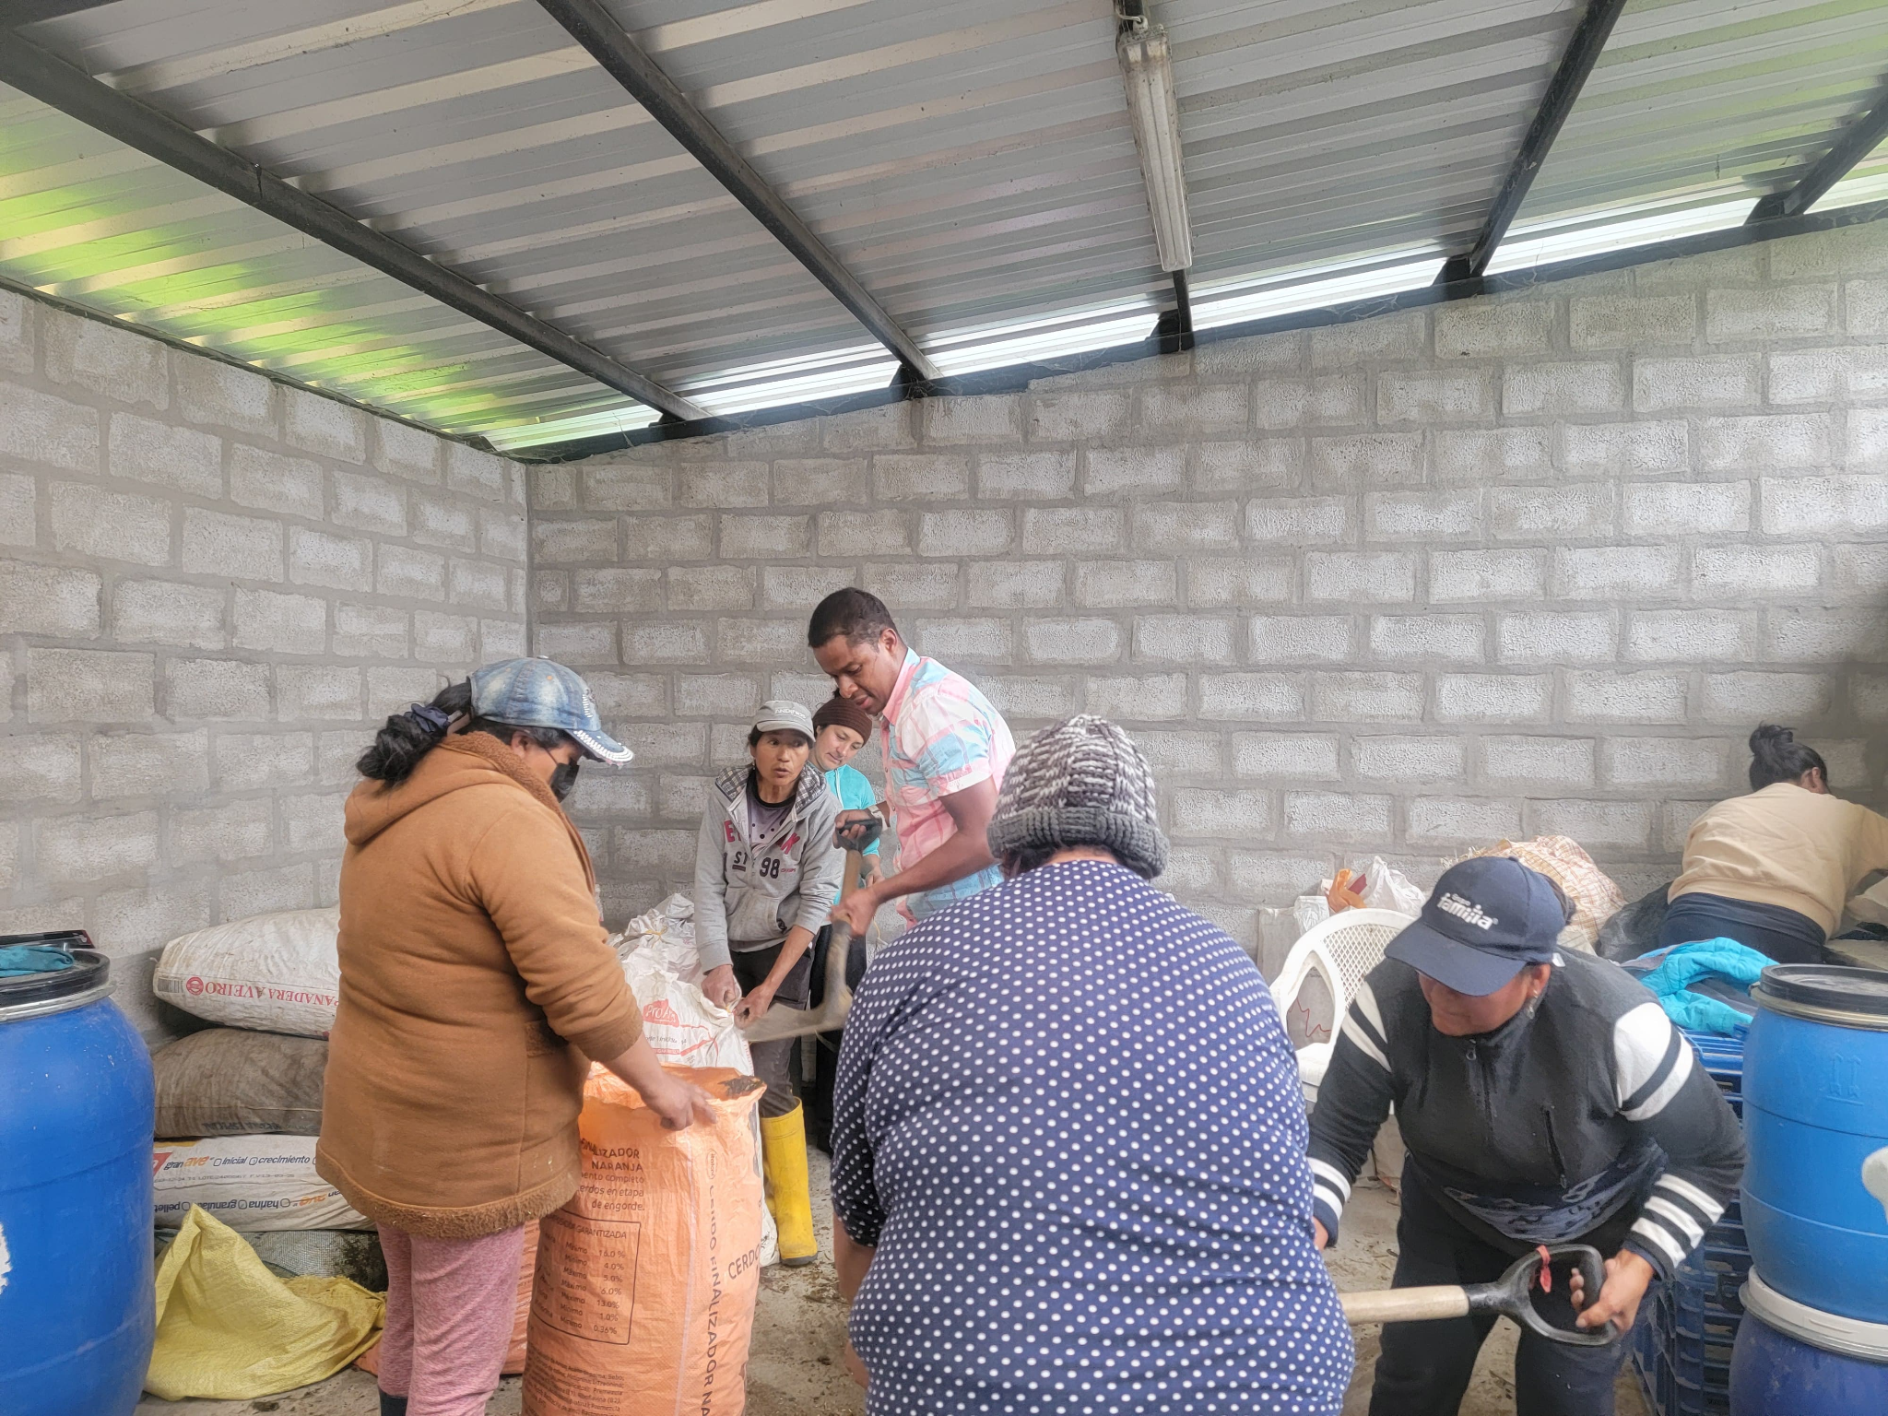
Métdología
INFRAESTRUCTURA
Cornell notes

Slide 18
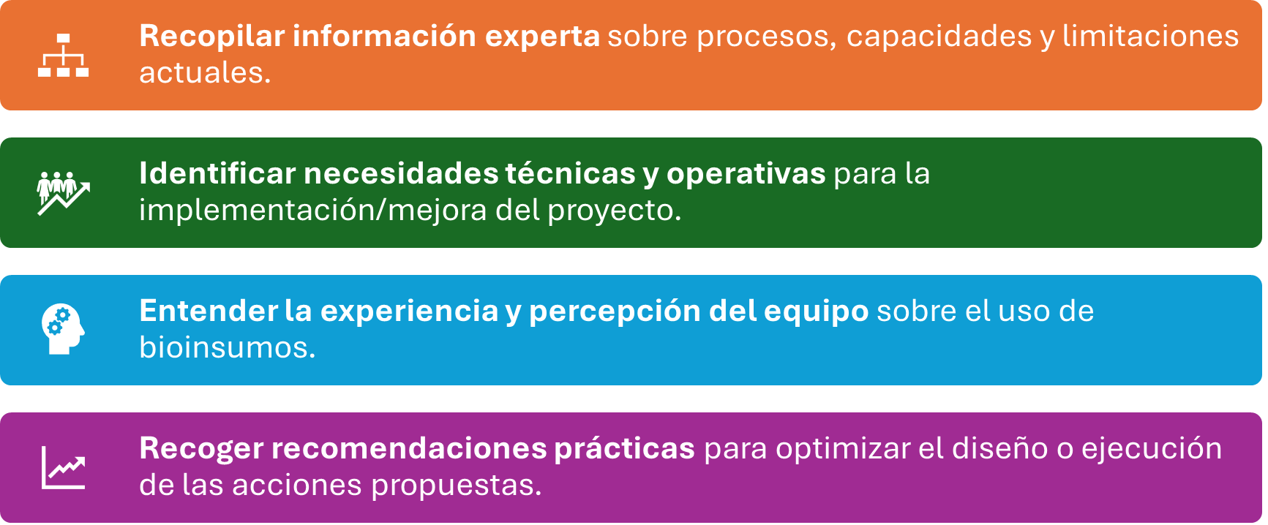
Entrevistas Equipo Técnico
INFRAESTRUCTURA

Slide 19
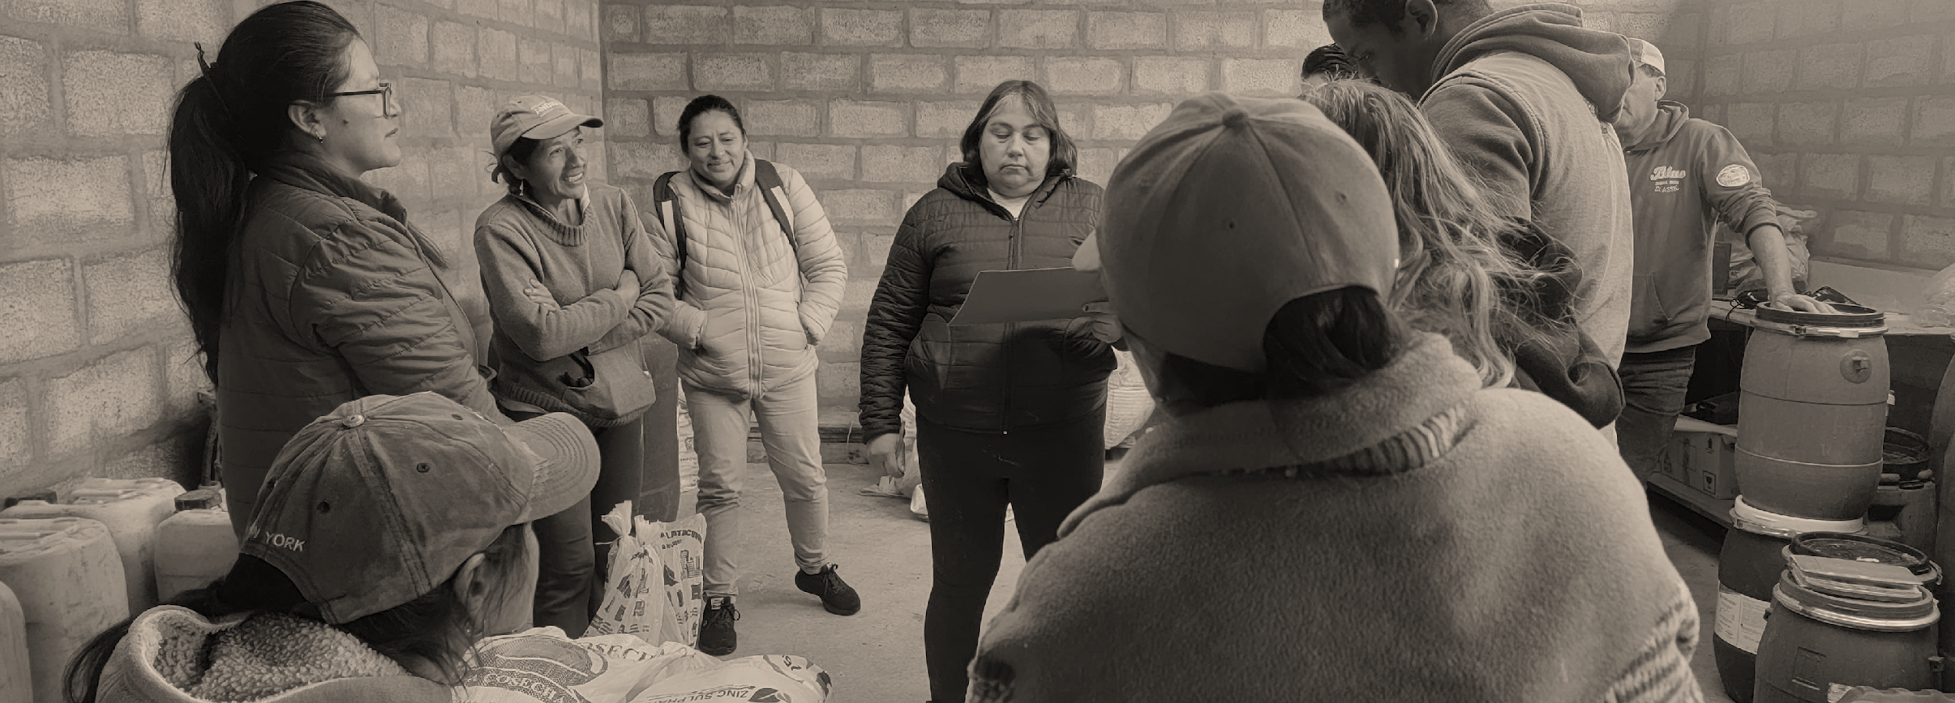
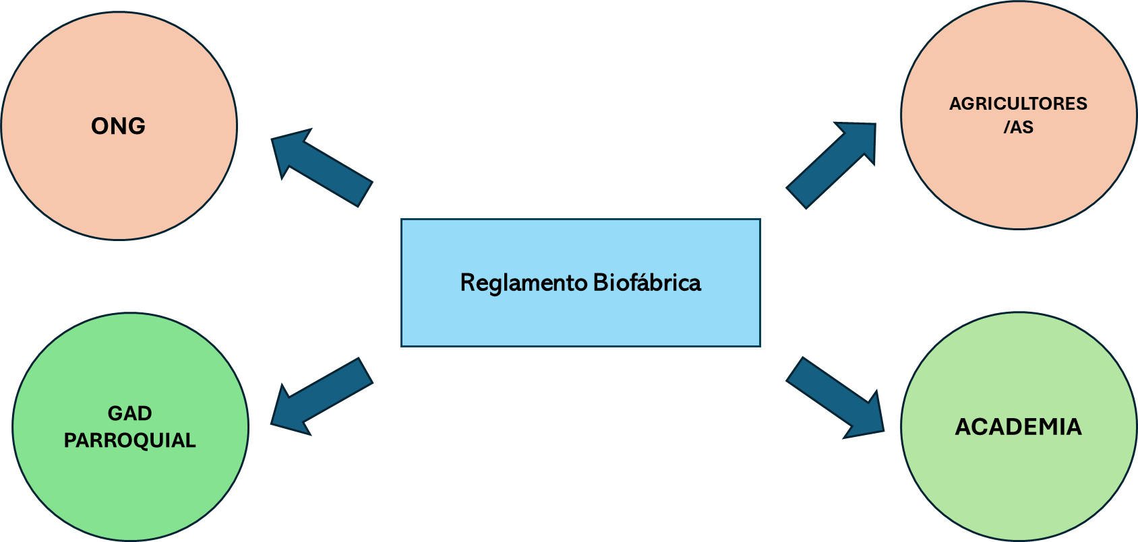
Reglamento de funcionamiento
INFRAESTRUCTURA
La Biofábrica comunitaria es uno de los puntos centrales para lograr la sostenibilidad de los Owasis

Slide 20
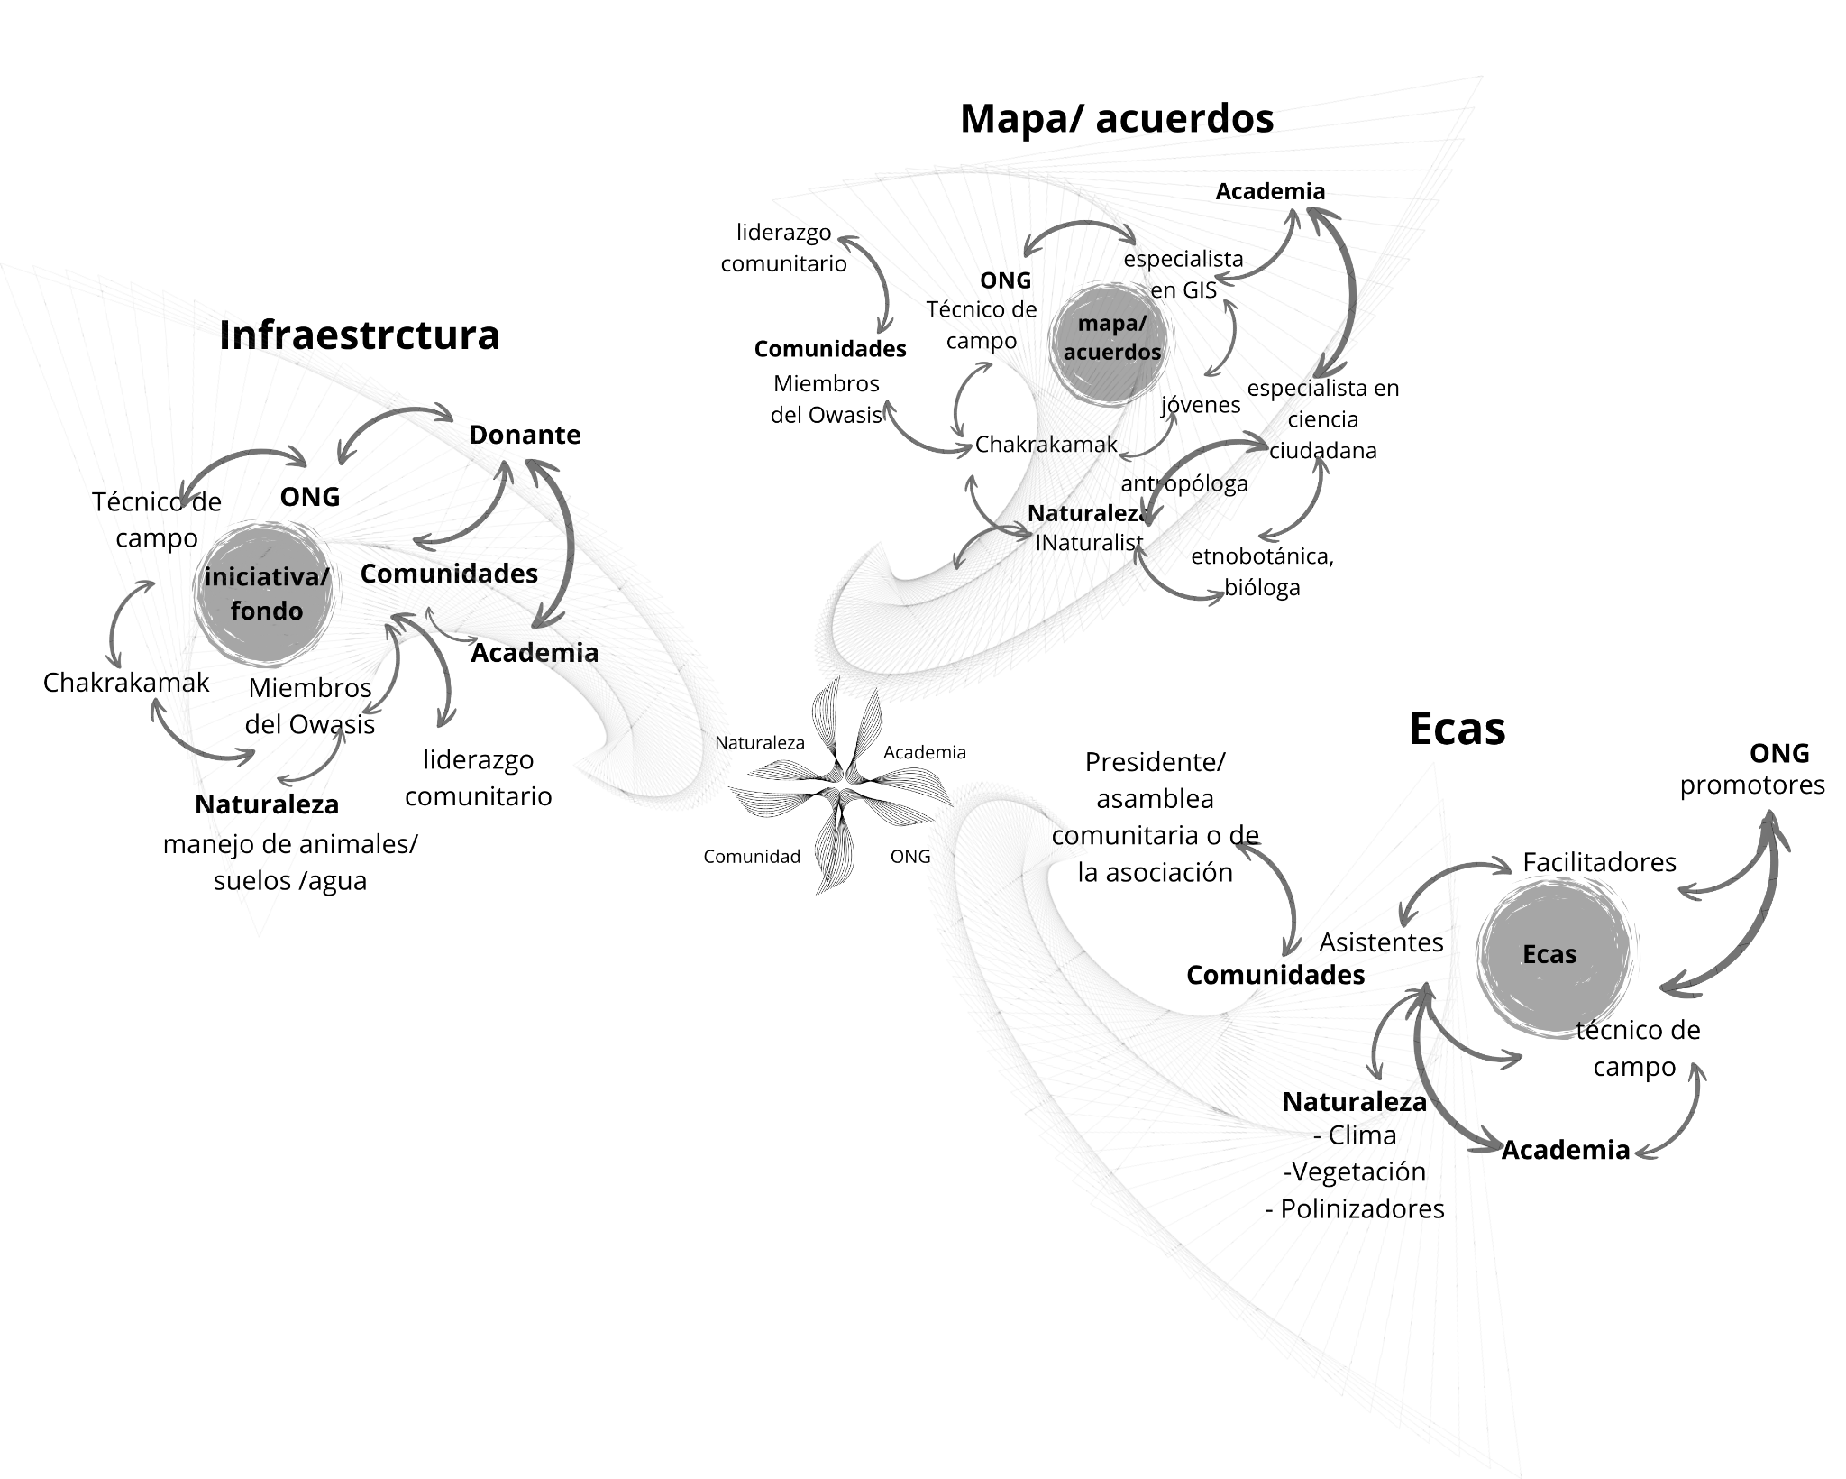
ENREDOS , CONFLICTOS
Actores humanos y no humanos
Complejas sinergias de subjetividades: confianza, historias de vida
Relaciones de poder, interseccionalidad
comunicación
culturas diversas
Conflictos
Academia + ONG
Academia + Comunidad
Fronteras:
Academia + ONG + Comunidades
Comunidades + naturaleza
Academia + comunidades + naturaleza

Slide 21
CONCLUSIONES

